Slide 1
การวิเคราะห์พฤติกรรมการเลือกสมัครสาขาวิชาเรียนของนักศึกษาใหม่
โดยใช้กระบวนการ CRISP-DM

Slide 2
1. ความเข้าใจธุรกิจ (Business Understanding)
วัตถุประสงค์ของการวิจัยคือเพื่อวิเคราะห์พฤติกรรมการเลือกสมัครสาขาวิชาของนักศึกษาใหม่ เพื่อใช้ในการปรับปรุงการประชาสัมพันธ์และการรับสมัครให้มีประสิทธิภาพมากขึ้น
เพื่อนำข้อมูลมาปรับปรุงหลักสูตรที่จะเปิดสอนในอนาคตให้เหมาะสมกับความต้องการของนักศึกษามากขึ้น

Slide 3
2. ความเข้าใจข้อมูล (Data Understanding)
ใช้ข้อมูลการสมัครเรียนของนักศึกษาใหม่ในปีการศึกษา 2556 - 2557 จากระบบรับสมัครของมหาวิทยาลัย
โดยแบ่งข้อมูลเป็น
ประเภทการสมัคร
แผนการเรียน
เพศ
GPA
โรงเรียน
สาขาที่เลือกสมัคร

Slide 4
3. การเตรียมข้อมูล (Data Preparation)
ดำเนินการคัดเลือกและจัดเตรียมข้อมูลที่เกี่ยวข้อง เช่น เพศ จังหวัด ระดับการศึกษา และสาขาที่สมัคร พร้อมทั้งใช้เทคนิคการจัดกลุ่มและการหากฎความสัมพันธ์ เพื่อลดข้อมูลขยะและข้อมูลที่ไม่จำเป็นในการใช้ออกจากข้อมูลดิบ

Slide 5
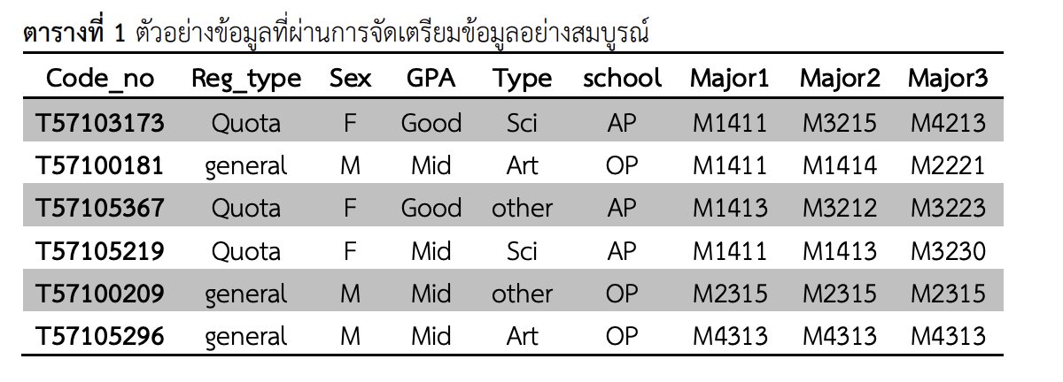
3. การเตรียมข้อมูล (Data Preparation)
จากตาราง แสดงตารางข้อมูลผู้สมัครศึกษาต่อที่ผ่านการปรับปรุงสมบูรณ์แล้วโดย ประกอบด้วยแอตทริบิวต์ Code_no (รหัสนักศึกษา) Reg_type (ประเภทการคัดเลือก Quota คือ ประเภทโควตา และ general คือประเภททั่วไป) Sex (เพศ) GPA (เกรดเฉลี่ยแบ่งเป็น Good ระดับ คะแนนมากกว่า 3.00 Mid ระดับคะแนน 2.00-3.00 และ Low ระดับคะแนนน้อยกว่า2.00) Type (ประเภทสาย) School (ประเภทโรงเรียนแบ่งเป็น OP คือโรงเรียนนอกจังหวัดพิษณุโลก AP คือ โรงเรียนในจังหวัดพิษณุโลก) Major1 (สาขาวิชาที่เลือกสมัครอันดับที่หนึ่ง) Major2(สาขาวิชาที่เลือก สมัครอันดับสอง) Major3 (สาขาวิชาที่เลือกสมัครอันดับสาม)

Slide 6
4. การสร้างโมเดล (Modeling)
ใช้เทคนิค K-Means Clustering เพื่อแบ่งกลุ่มนักศึกษา ทดสอบจำนวนกลุ่มที่เหมาะสมด้วย Davies-Bouldin’s
กลุ่มที่ | ประเภท | คุณสมบัติเด่นของกลุ่ม
1 | ทั่วไป | หญิง, GPA ปานกลาง, โรงเรียนใน จ.พิษณุโลก, สายวิทย์/ศิลป์
2 | ทั่วไป | หญิง, GPA ปานกลาง, โรงเรียนนอก จ.พิษณุโลก, สายวิทย์/ศิลป์
3 | โควตา | หญิง, GPA สูง, โรงเรียนใน จ.พิษณุโลก, สายวิทย์/ศิลป์
4 | โควตา | ชาย, GPA สูง-ปานกลาง, โรงเรียนทั้งใน/นอก จ.พิษณุโลก, ทุกสาย

Slide 7
4. การสร้างโมเดล (Modeling)
ใช้ Apriori Algorithm เพื่อค้นหากฎความสัมพันธ์ระหว่างคุณลักษณะต่าง ๆ
วิเคราะห์ความสัมพันธ์ในแต่ละกลุ่มย่อย (รวม 12 กลุ่ม)
ใช้ค่าความเชื่อมั่น (Confidence) และ Minimum Support เพื่อคัดเลือกกฎที่มีความแม่นยำ
ตัวอย่างกฎ: หากเลือกสาขา A แล้วมีแนวโน้มเลือกสาขา B ด้วยความเชื่อมั่น 78%
เงื่อนไข (If) | ผลลัพธ์ (Then) | ค่าความเชื่อมั่น (Confidence)
เลือกสาขา M1411 และ M3215 | เลือกสาขา M4213 | 78%
เลือกสาขา M1413 และ M3212 | เลือกสาขา M3223 | 74%
เลือกสาขา M2315 | เลือกสาขา M2315 ซ้ำในทุกตัวเลือก | 100%
เลือกสาขา M4313 | เลือกสาขา M4313 ซ้ำในทุกตัวเลือก | 100%

Slide 8
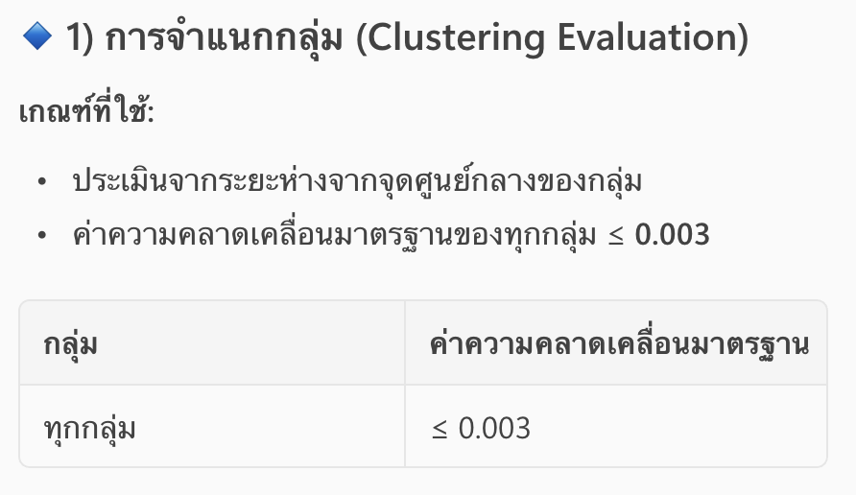
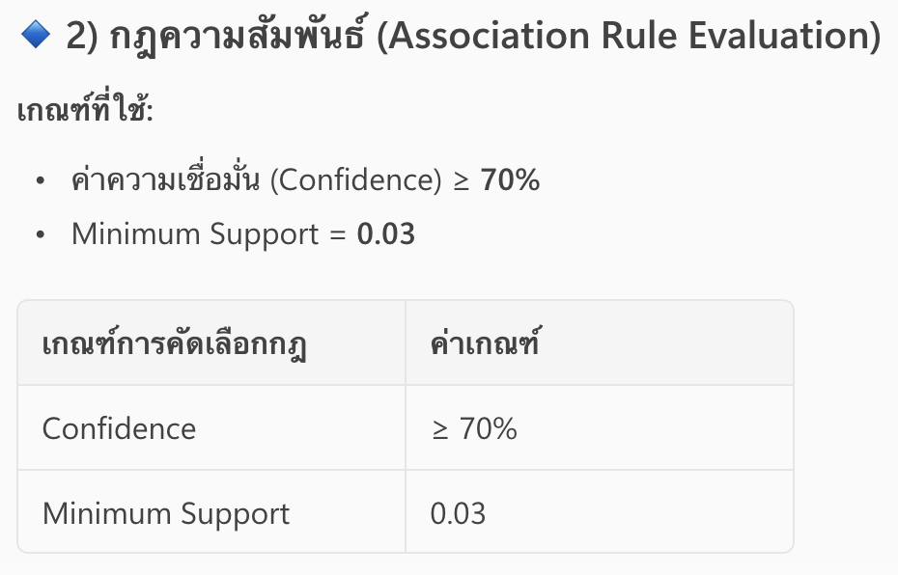
5. การประเมินผล (Evaluation)
ประเมินผลการจำแนกกลุ่มและกฎความสัมพันธ์ที่ได้ เพื่อดูว่ามีความสอดคล้องกับพฤติกรรมการเลือกสมัครจริงหรือไม่ โดยได้ผลดังนี้
1) กฎการแบงกลุ่ม ประเมินผลที่ได้จากระยะห่างจากจุดศูนย์กลางของกลุ่ม ซึ่งพบว่า ระยะห่างจากจุดศูนย์กลางของกลุ่มทุกกลุ่มมีค่าความคลาดเคลื่อนมาตรฐานไม่เกิน 0.003
2) กฎความสัมพันธ์ประเมินผลที่ได้จากค่าความเชื่อมัน (Confidence) ของกฎ ความสัมพันธ์ โดยเลือกใช้กฎความสัมพันธ์ที่มีค่าความเชื่อมั่นมากกว่าร้อยละ 70 ขึ้นไป และค่า Minimum Support เท่ากับ 0.03

Slide 9
6. การนำไปใช้งาน (Deployment)
นำผลการวิเคราะห์ไปใช้ในการวางแผนประชาสัมพันธ์และปรับปรุงกระบวนการรับสมัครนักศึกษาใหม่ให้ตรงกลุ่มเป้าหมายมากขึ้น

Slide 10
แหล่งที่มา
https://research.kpru.ac.th/sac/fileconference/21072018-05-04.pdf

